Slide 1
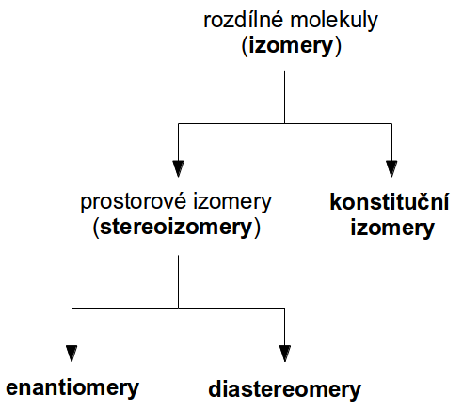
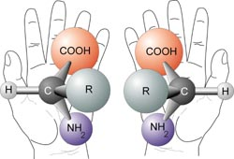
Isomery - různé molekuly, které mají stejný sumární vzorec.
Konstituce – způsob, jakým jsou atomy v molekule spojeny vazbami

Slide 2
Zdrojem rozdílného prostorového uspořádání může být:
Konformace - prostorové uspořádání odvoditelné otáčením kolem σ-vazeb.
Konfigurace - prostorové uspořádání, které nelze odvodit konformačním pohybem.
Stereogenní centrum - část molekuly, která podmiňuje existenci stereoisomerů.

Slide 3
Příklad č. 1
V jakém vztahu jsou následující dvojice molekul? Volte z následujících možností:
Identické
Konstituční isomery
Enantiomery
Diastereomery

Slide 4
Příklad č. 1
V jakém vztahu jsou následující dvojice molekul? Volte z následujících možností:
Identické
Konstituční isomery
Enantiomery
Diastereomery

Slide 5
Příklad č. 2
V jakém vztahu jsou následující dvojice molekul? Volte z následujících možností:
Identické
Konstituční isomery
Enantiomery
Diastereomery

Slide 6
Příklad č. 2
V jakém vztahu jsou následující dvojice molekul? Volte z následujících možností:
Identické
Konstituční isomery
Enantiomery
Diastereomery

Slide 7
Příklad č. 3
V jakém vztahu jsou následující dvojice molekul? Volte z následujících možností:
Identické
Konstituční isomery
Enantiomery
Diastereomery

Slide 8
Příklad č. 3
V jakém vztahu jsou následující dvojice molekul? Volte z následujících možností:
Identické
Konstituční isomery
Enantiomery
Diastereomery

Slide 9
Příklad č. 4
V jakém vztahu jsou následující dvojice molekul? Volte z následujících možností:
Identické
Konstituční isomery
Enantiomery
Diastereomery

Slide 10
Příklad č. 4
V jakém vztahu jsou následující dvojice molekul? Volte z následujících možností:
Identické
Konstituční isomery
Enantiomery
Diastereomery

Slide 11
Příklad č. 5
V jakém vztahu jsou následující dvojice molekul? Volte z následujících možností:
Identické
Konstituční isomery
Enantiomery
Diastereomery

Slide 12
Příklad č. 5
V jakém vztahu jsou následující dvojice molekul? Volte z následujících možností:
Identické
Konstituční isomery
Enantiomery
Diastereomery

Slide 13
Příklad č. 6
V jakém vztahu jsou následující dvojice molekul? Volte z následujících možností:
Identické
Konstituční isomery
Enantiomery
Diastereomery

Slide 14
Příklad č. 6
V jakém vztahu jsou následující dvojice molekul? Volte z následujících možností:
Identické
Konstituční isomery
Enantiomery
Diastereomery

Slide 15
Příklad č. 7
V jakém vztahu jsou následující dvojice molekul? Volte z následujících možností:
Identické
Konstituční isomery
Enantiomery
Diastereomery

Slide 16
Příklad č. 7
V jakém vztahu jsou následující dvojice molekul? Volte z následujících možností:
Identické
Konstituční isomery
Enantiomery
Diastereomery

Slide 17
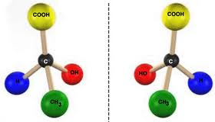
Centrum chirality - stereogenním centrem je nejčastěji atom uhlíku nesoucí čtyři rozdílné substituenty.

Slide 18
Algoritmus pro popis konfigurace centra chirality deskriptorem R nebo S.
1. Seřazení substituentů na centru chirality - Cahnovy, Ingoldovy a Prelogovy pravidla (CIP):
Postupně posuzujeme skupiny atomů vzdálených od centra chirality stejným počtem vazeb, rozhodujeme podle protonového čísla.

Slide 19
Násobné vazby zrušíme a nahradíme fantomovými atomy:
2. Podíváme se na centrum chirality tak, aby skupina s nejnižší prioritou byla v zákrytu.
Určíme, zda při pohyby 1 → 2 → 3 točíme po (R – rectus) nebo proti (S – sinister) smyslu pohybu hodinových ručiček.

Slide 20
Příklad č. 8
V molekule daného enantiomeru glyceraldehydu najděte centrum chirality a označte jeho absolutní konfiguraci deskriptorem R nebo S.

Slide 21
Příklad č. 8
V molekule daného enantiomeru glyceraldehydu najděte centrum chirality a označte jeho absolutní konfiguraci deskriptorem R nebo S.

Slide 22
Příklad č. 8
V molekule daného enantiomeru glyceraldehydu najděte centrum chirality a označte jeho absolutní konfiguraci deskriptorem R nebo S.

Slide 23
Příklad č. 9
V molekule dané látky najděte centra chirality a označte jejich absolutní konfiguraci deskriptorem R nebo S.

Slide 24
Příklad č. 9
V molekule dané látky najděte centra chirality a označte jejich absolutní konfiguraci deskriptorem R nebo S.

Slide 25
Příklad č. 10
V molekule dané látky najděte centra chirality a označte jejich absolutní konfiguraci deskriptorem R nebo S.
Je molekula chirální?

Slide 26
Příklad č. 10
V molekule dané látky najděte centra chirality a označte jejich absolutní konfiguraci deskriptorem R nebo S.
Je molekula chirální?
Molekula je achirální, molekula obsahuje centra chirality, ale rovina má rovinu symetrie. Jde o meso-sloučeninu.

Slide 27
Příklad č. 11
V molekule kafru najděte centra chirality a označte jejich absolutní konfiguraci deskriptorem R nebo S.

Slide 28
Příklad č. 11
V molekule kafru najděte centra chirality a označte jejich absolutní konfiguraci deskriptorem R nebo S.

Slide 29
Příklad č. 12
V molekule d-erythrosy najděte centra chirality a označte jejich absolutní konfiguraci deskriptorem R nebo S.

Slide 30
Příklad č. 12
V molekule d-erythrosy najděte centra chirality a označte jejich absolutní konfiguraci deskriptorem R nebo S.

Slide 31
Příklad č. 13
V molekule následující látky najděte centra chirality a označte jejich absolutní konfiguraci deskriptorem R nebo S.

Slide 32
Příklad č. 13
V molekule následující látky najděte centra chirality a označte jejich absolutní konfiguraci deskriptorem R nebo S.

Slide 33
Příklad č. 14
V molekule následující látky najděte centra chirality a označte jejich absolutní konfiguraci deskriptorem R nebo S.

Slide 34
Příklad č. 14
V molekule následující látky najděte centra chirality a označte jejich absolutní konfiguraci deskriptorem R nebo S.

Slide 35
Příklad č. 15
V molekule následující látky najděte centra chirality a označte jejich absolutní konfiguraci deskriptorem R nebo S.

Slide 36
Příklad č. 15
V molekule následující látky najděte centra chirality a označte jejich absolutní konfiguraci deskriptorem R nebo S.

Slide 37
Příklad č. 16
V molekule isoleucinu najděte centra chirality a označte jejich absolutní konfiguraci deskriptorem R nebo S.

Slide 38
Příklad č. 16
V molekule isoleucinu najděte centra chirality a označte jejich absolutní konfiguraci deskriptorem R nebo S.

Slide 39
Příklad č. 17
Všechny chirální kódované aminokyseliny jsou l-aminokyseliny (mají stejné prostorové uspořádání na α-atomu uhlíku). S jednou výjimkou popíšeme tuto konfiguraci deskriptorem S. Která aminokyselina je touto výjimkou?

Slide 40
Příklad č. 17
Všechny chirální kódované aminokyseliny jsou l-aminokyseliny (mají stejné prostorové uspořádání na α-atomu uhlíku). S jednou výjimkou popíšeme tuto konfiguraci deskriptorem S. Která aminokyselina je touto výjimkou?

Slide 41
Deskriptory konfigurace dvojné vazby
Na dvojné vazbě se nacházejí dvě stejné skupiny (nejčastěji atomy vodíku) – deskriptory cis a trans.

Slide 42
Deskriptory konfigurace dvojné vazby
Na dvojné vazbě se nenajdeme dvě stejné skupiny – deskriptory E a Z.
Přiřazení deskriptoru – substituenty na jednom i druhém atomu seřadíme podle CIP pravidel.

Slide 43
Příklad č. 18
Najděte v následující molekule všechna stereogenní centra a označte jejich konfiguraci příslušným deskriptorem.

Slide 44
Příklad č. 18
Najděte v následující molekule všechna stereogenní centra a označte jejich konfiguraci příslušným deskriptorem.

Slide 45
Deskriptory konfigurace na cyklu
Pouze deskriptory cis a trans.

